Slide 1
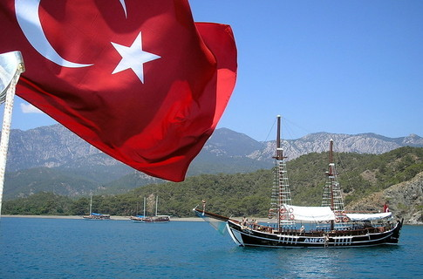
«Революція в Туреччині”
Виконала:
учениця 10 кл
Чорнобаєва.О

Slide 2
Відголоски участі Туреччини в Першій світовій війні на боці Німеччини позначилися на країні й після її завершення.

Slide 3
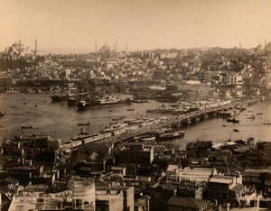
Турецьке місто

Slide 4
Територіальні й матеріальні втрати турків за умовами Севрського мирного договору 1920р., введення на початку 1919 р. до Туреччини та в протоки Босфор і Дарданелли британських військ та грецька окупація Ізміра спричинили наростання націоналістичних настроїв у країні.

Slide 5
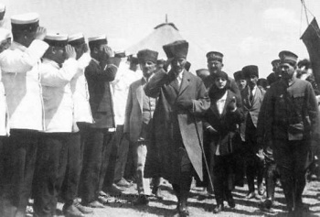

Slide 6
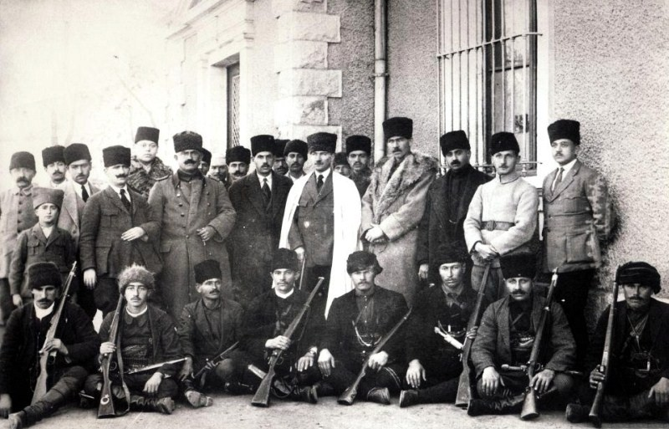

Slide 7
Лідером турецьких націоналістів був генерал Мустафа Кемаль, який закликав націю до боротьби проти антантівської окупації країни.

Slide 8
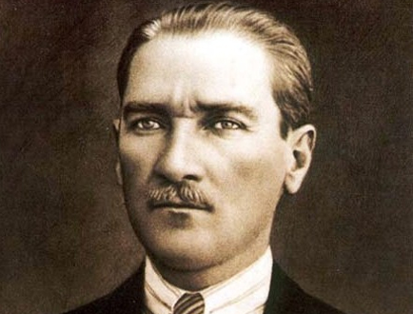
Кемаль Мустафа Ататюрк

Slide 9
На початку листопада 1922 р. М.Кемаль ініціював скасування влади султана, а в жовтні 1923р. Туреччину було проголошено республікою.

Slide 10
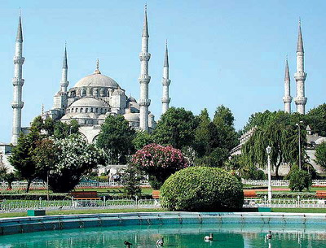

Slide 11
Засади розбудови Турецької республіки:
Республіканізм;
Націоналізм;
Державництво;
Реформізм;
Відокремлення ісламу від держави;
Популізм.

Slide 12
республіканізм
Республіканські ідеї дали Ататюрку змогу об`єднати націю довкола гасла “Геть султана!” й заклали підвалини сучасного державного й політичного устрою країни.

Slide 13
Націоналізм
Націоналізм режиму Ататюрка був набагато менш агресивний щодо інших країн, ніж стосовно національних меншин, насамперед курдів у провінції Курдистан, у самій Туреччині.

Slide 14
Державництво
З метою створення конкурентоспроможної на континенті країни Ататюрк проголошував Турецьку державу найважливішим інструментом змін на краще в економічному і суспільному житті своїх співвітчизників.

Slide 15
Реформізм
Прагнучи сформувати модерну турецьку націю, режим Ататюрка робив наголос на впровадженні нових, найчастіше західноєвропейського зразка, методів управління державою, армією, суспільством у цілому.

Slide 16
Відокремлення ісламу від держави
Полягало в зменшенні впливу ісламської релігії до винятково релігійних функцій. Державний устрій і управління, освіта і культура були виведені з-під ісламського впливу.

Slide 17
Популізм
За відсутності в Турецькій республіці багатопартійної демократії Ататюрк не міг мати опори у вигляді численних пропрезидентських політичних партій, тому звертався напряму до народу для підтримки режиму.

Slide 18
Реформи Кемаля Ататюрка:
Проголошення демократичних прав і свобод людини.
Надання в 1930 р. виборчих прав жінкам.
Зміна адміністративного управління на місцях.

Slide 19
Ісламська релігія відокремлювалася від школи і держави.
Населенню дозволялося носити європейський одяг.
Запровадження європейського літочислення та календаря.
Відкриття середніх і вищих навчальних закладів.

Slide 20
Відмова від латинської абетки повернення до арабської.
Заборона багатоженства й запровадження громадянського шлюбу.
Заміна мусульманського законодавства цивільними кодексами за європейським зразком.

Slide 21
Ататюрку вдалося досягти найголовнішого - стара, корумпована й недійова Туреччина залишалася в минулому й на політичній карті світу з`явилася країна, що швидкими темпами прогресувала.

Slide 22
